Slide 1

Teszt modul
Fekete Attila

Slide 2
Teszt modul Fekete Attila
Magamról
Debreceni Egyetem hallgatója
Programtervező Informatikus
Harmadéves

Slide 3
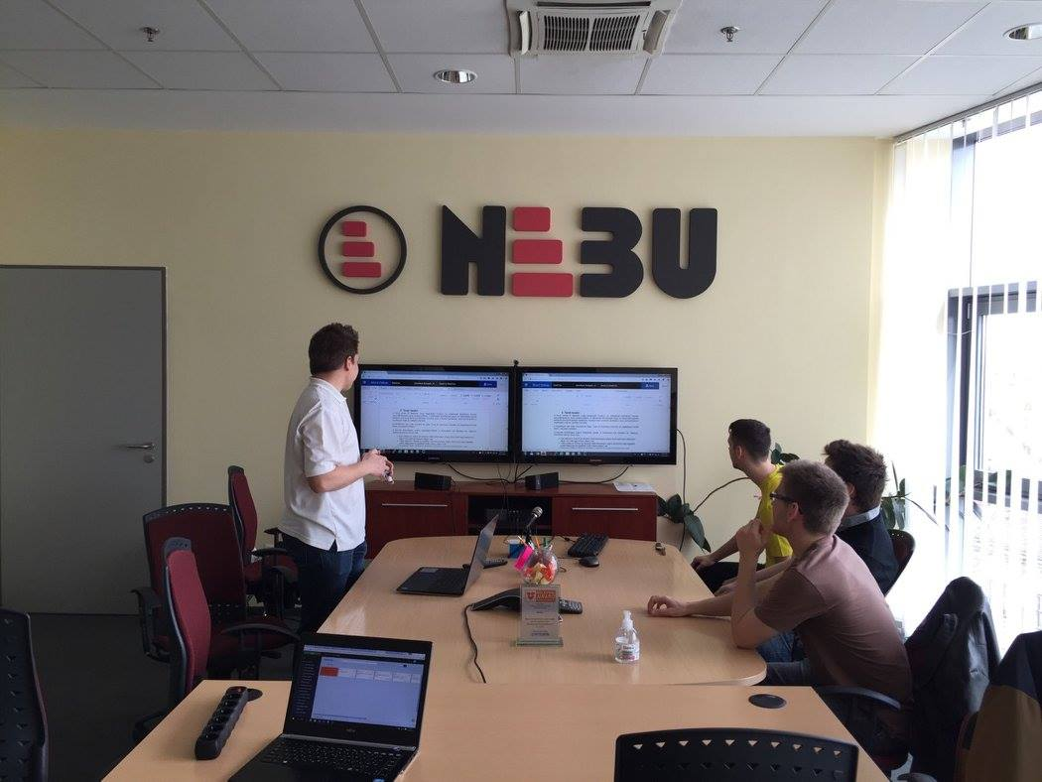
Teszt modul Fekete Attila
A csapat
Tagok:
Erdei Krisztián
Iványi-Nagy Gábor
Fekete Attila
Csapatvezető:
Farkas László

Slide 4
Teszt modul Fekete Attila
Főbb feladataim
Többválaszos kérdések létrehozása
Teszt javítása
Képfeltöltés

Slide 5
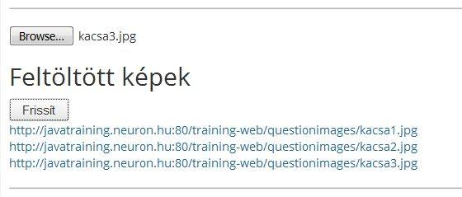
Teszt modul Fekete Attila
Legnagyobb nehézségeim
Rich-text kérdésszöveg
Képek feltöltése

Slide 6
Teszt modul Fekete Attila
Személyes tapasztalataim
Új tudás (EE technológiák)
Első csapatmunka

Slide 7

KÖSZÖNÖM A FIGYELMET!
Fekete Attila
06-30-564-5160

